Slide 1
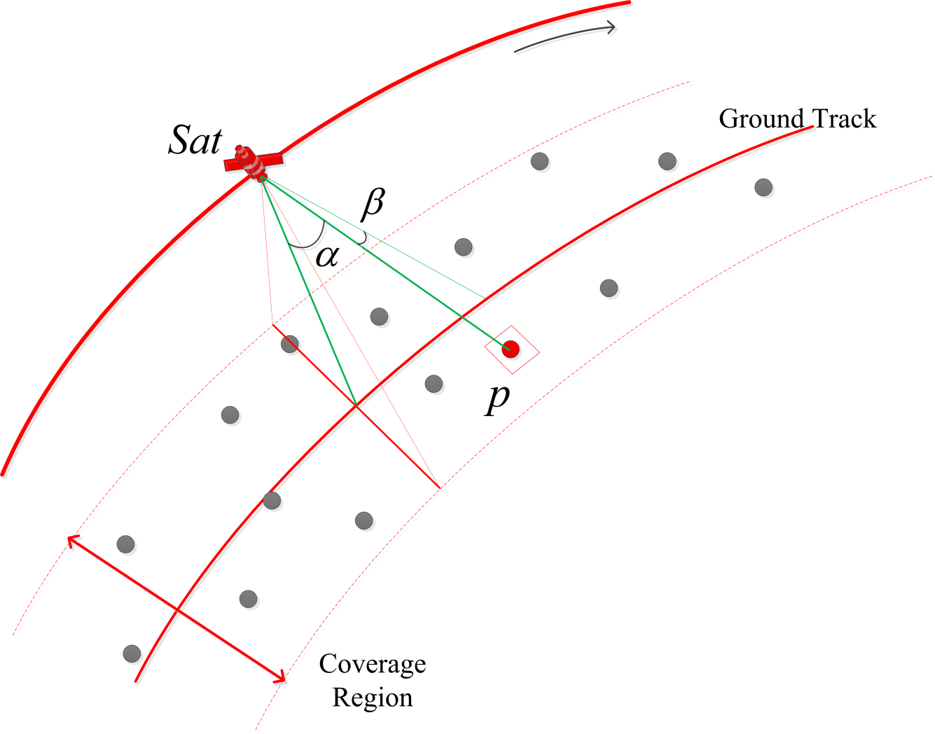
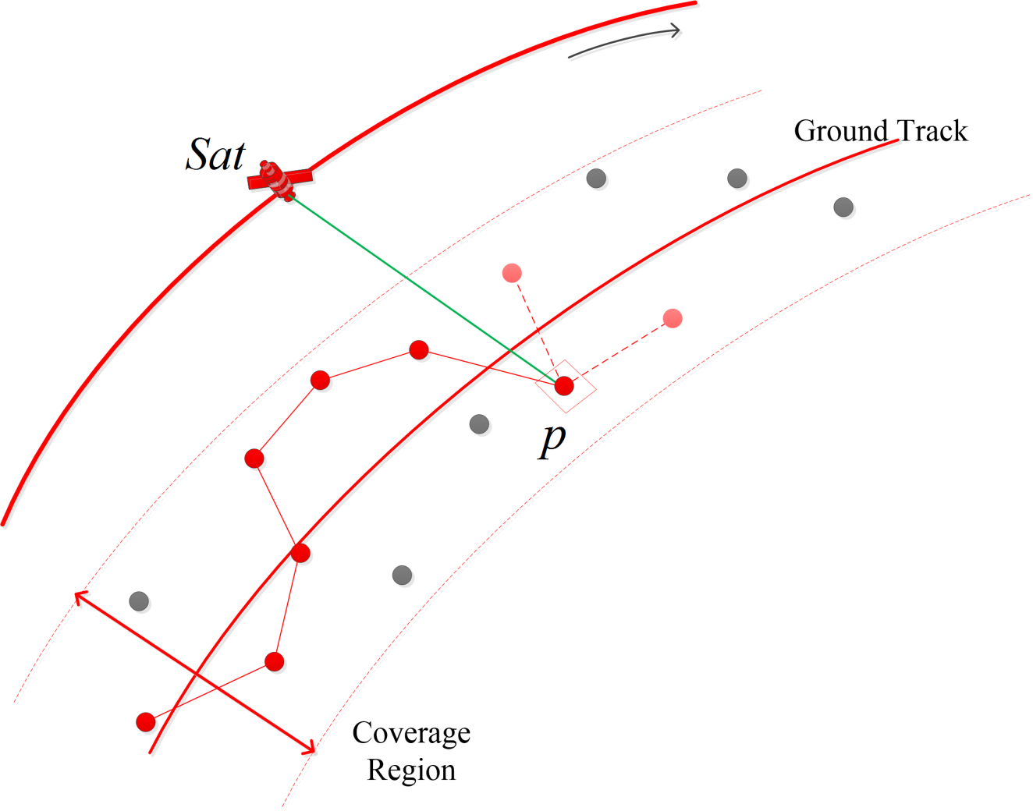





问题描述
研究背景与意义
单星覆盖定义
单星调度规划
资源
任务
时间窗口
侧摆角
旋转角
仿真演示

Slide 2
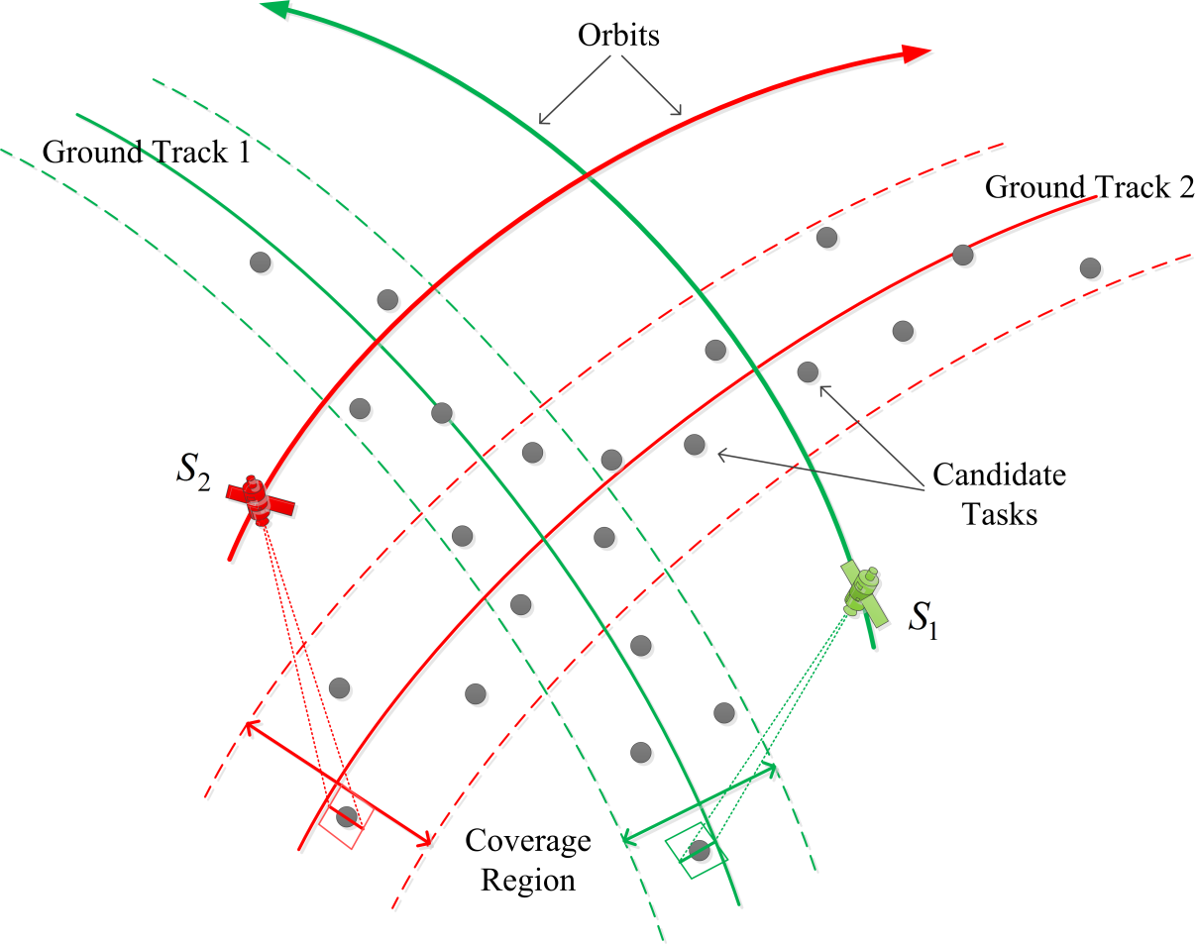
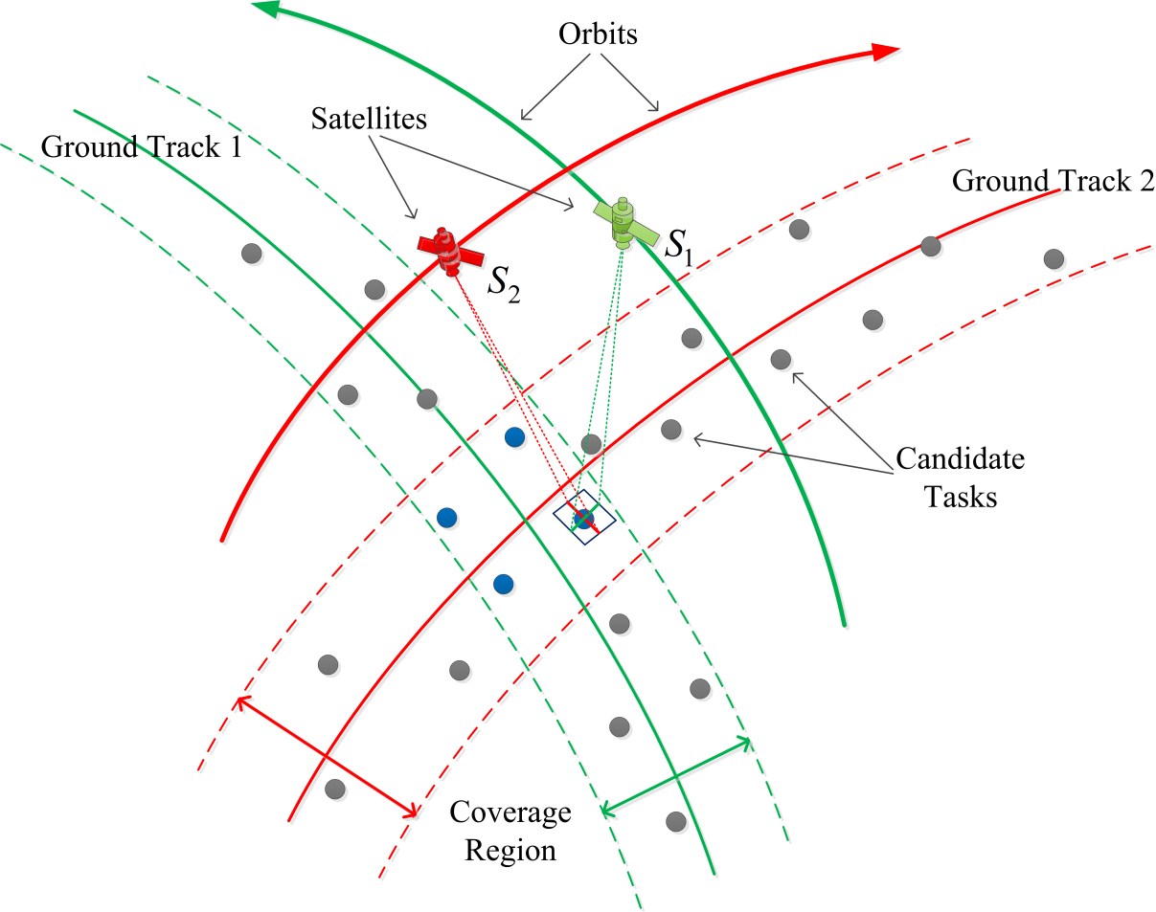
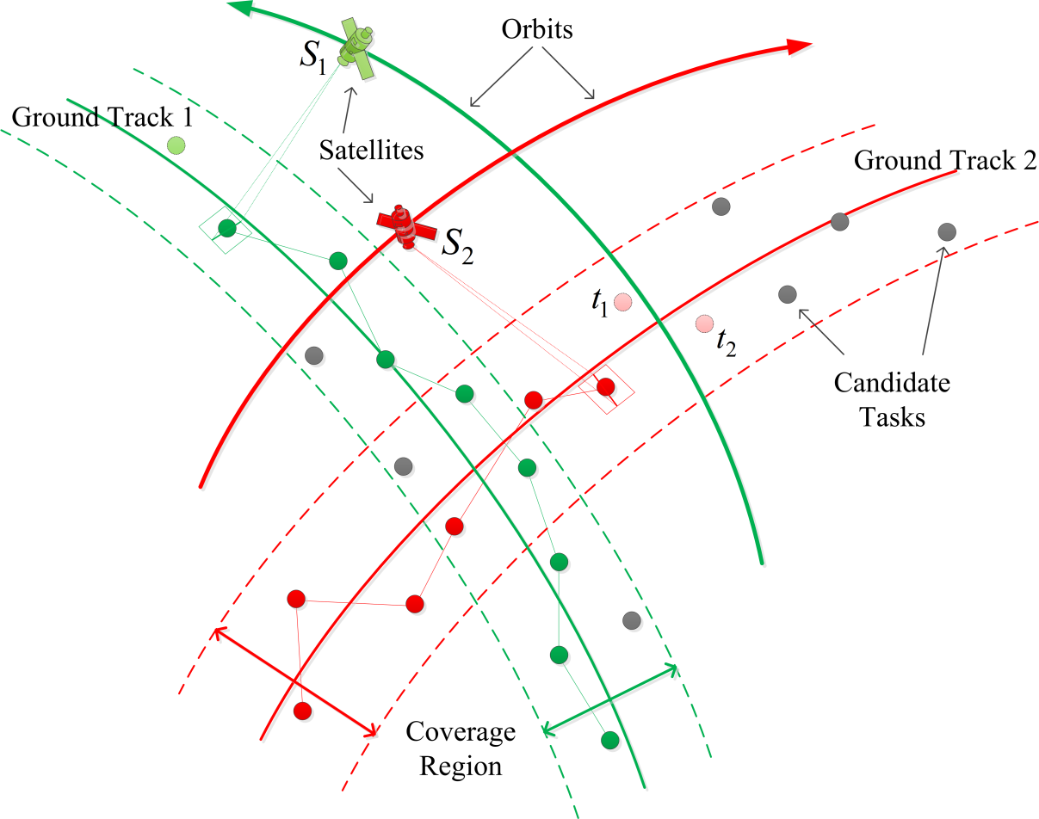
问题描述
研究背景与意义
多星联合调度规划
混合资源和时间窗口分配的复杂调度问题（NPC）
多资源与观测时间窗口选择
多任务对有限资源争用冲突消除

Slide 3


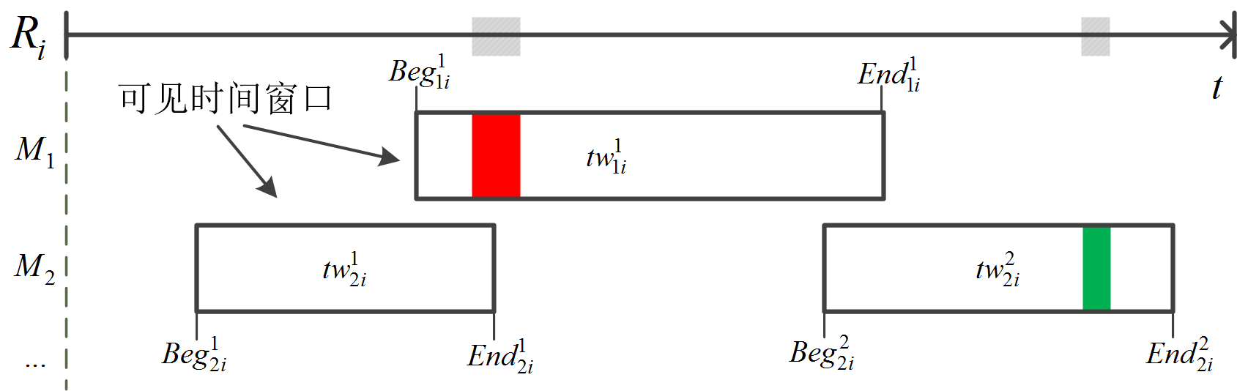
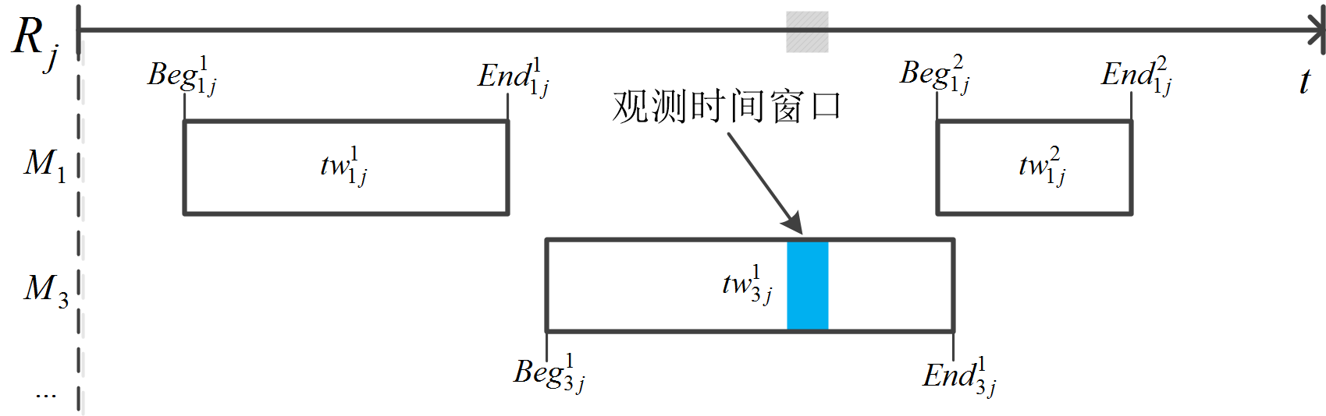
多敏捷卫星联合调度规划
基于冲突分解的混合整数线性规划模型构建
资源集合
与任务集合

Slide 4



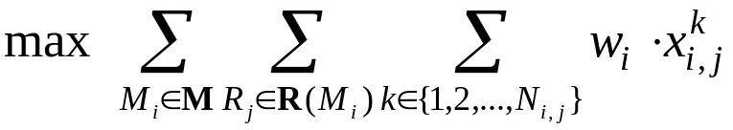
规划模型
基于冲突分解的混合整数线性规划模型构建
符号定义
资源集合
任务集合
可见时间窗口集合
优化变量
优化目标

Slide 5

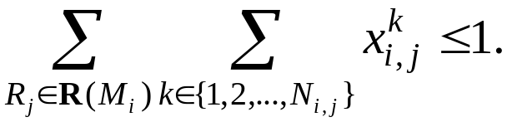




约束条件
基于冲突分解的混合整数线性规划模型构建
任务执行
观测时间窗口
如果 ，
则
任务间转换时长
如果
则

